Slide 1
Introduction au Machine Learning Une approche pratique avec scikit-learn
DARDAR SAAD
Twitter : @s2dar Email: wmsdardar@gmail.com
Le : 01/02/2025 Kenitra

Slide 2
Plan de la présentation
Qu'est-ce que le Machine Learning ?
Types d'apprentissage
Concepts fondamentaux
Workflow typique
Métriques d'évaluation
Exemple pratique avec scikit-learn

Slide 3
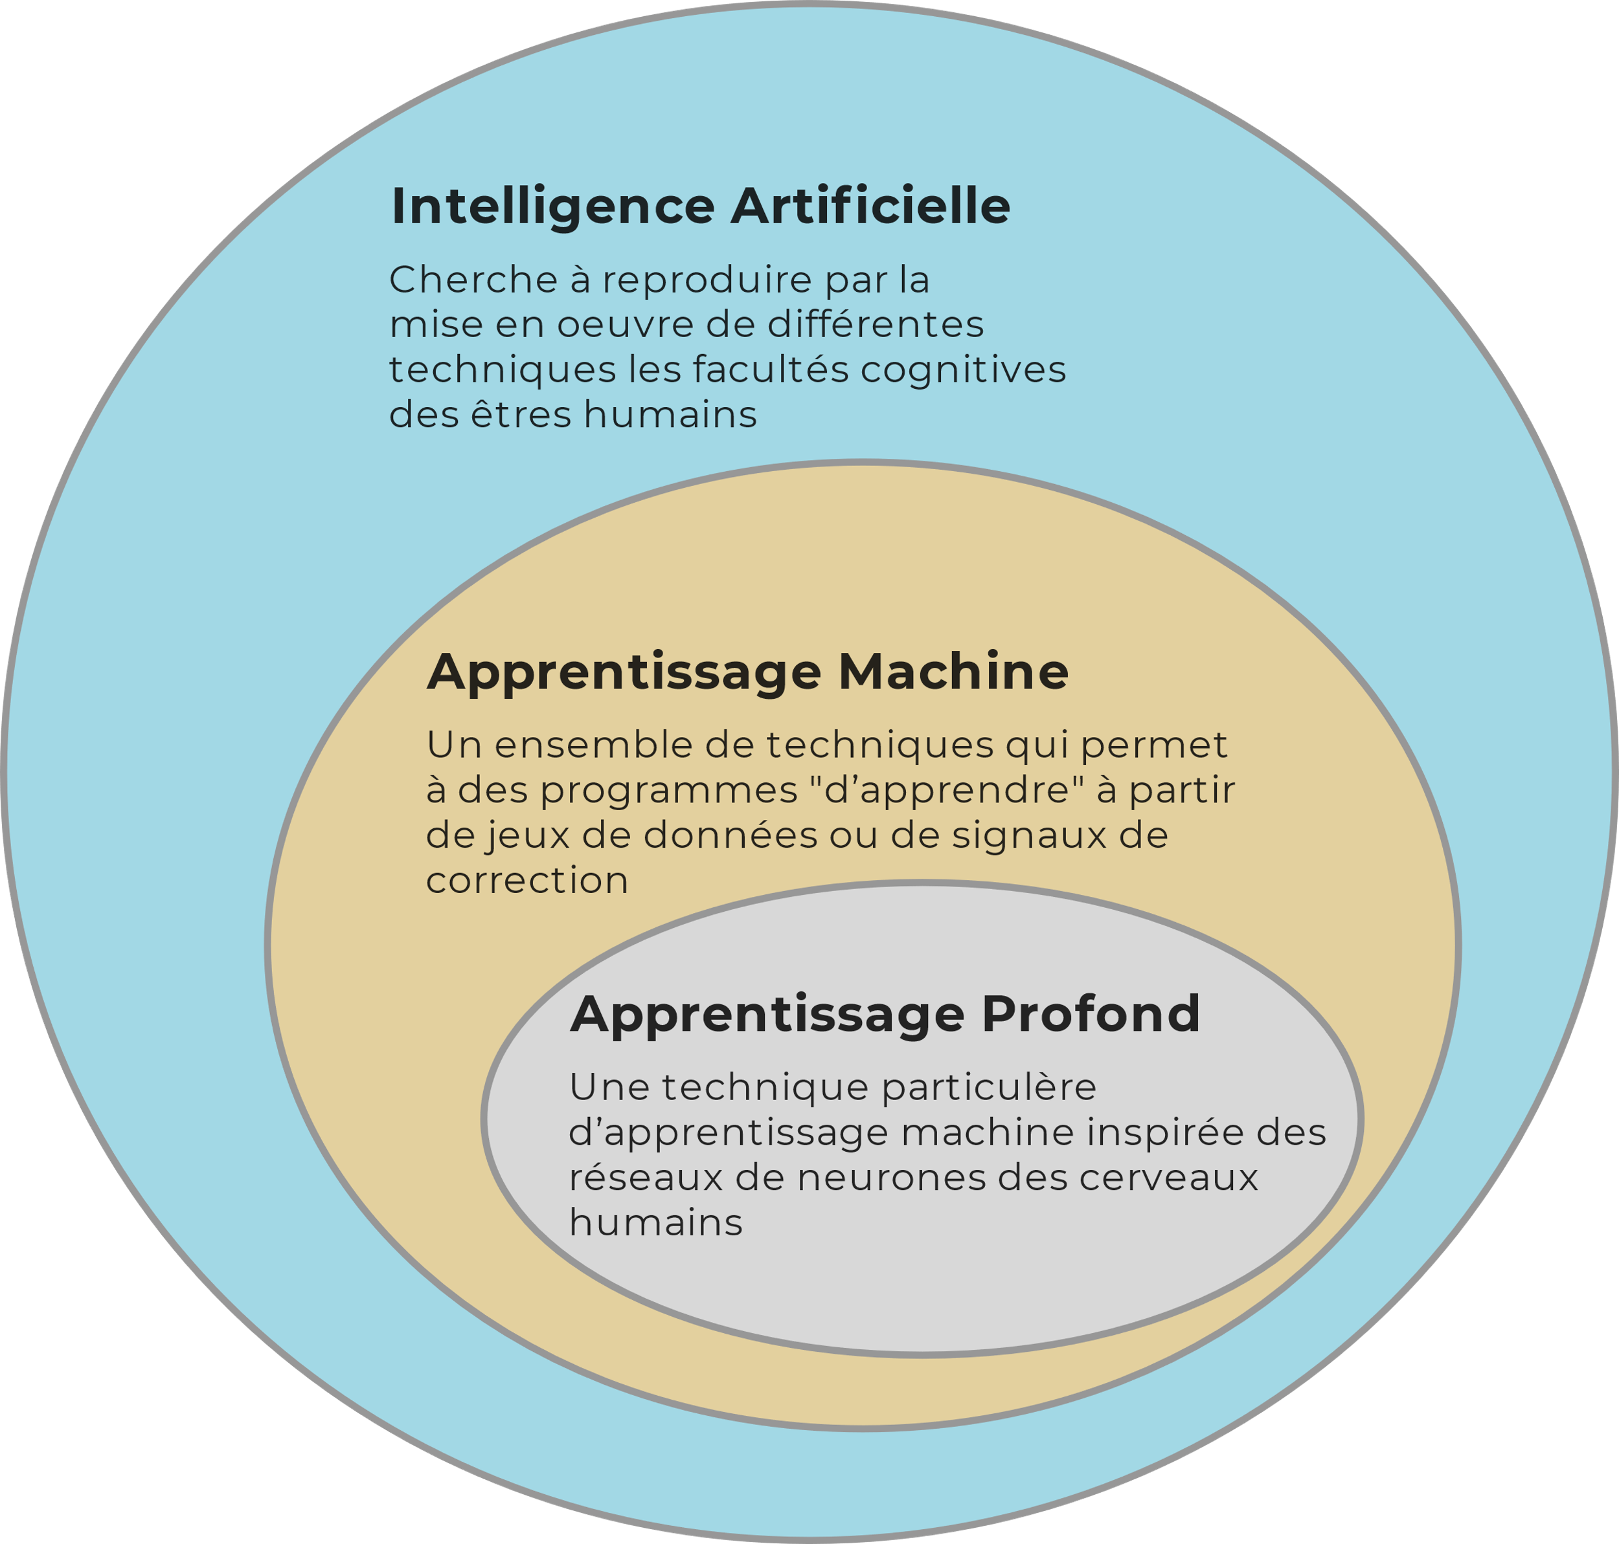
1. Qu'est-ce que le Machine Learning ?
Branche de l'intelligence artificielle
Permet aux systèmes d'apprendre à partir des données
Trouve des patterns et fait des prédictions
Applications :
Recommandations (Netflix, Amazon)
Reconnaissance d'images
Détection de fraudes
Prédiction des ventes

Slide 4


2. Types d'apprentissage
Apprentissage supervisé
Données étiquetées
Classification et régression
Exemples : prédiction de prix, spam détection

Slide 5

2. Types d'apprentissage
Apprentissage non supervisé
Données non étiquetées
Clustering et réduction de dimensionnalité
Exemples : segmentation clients, détection d'anomalies

Slide 6
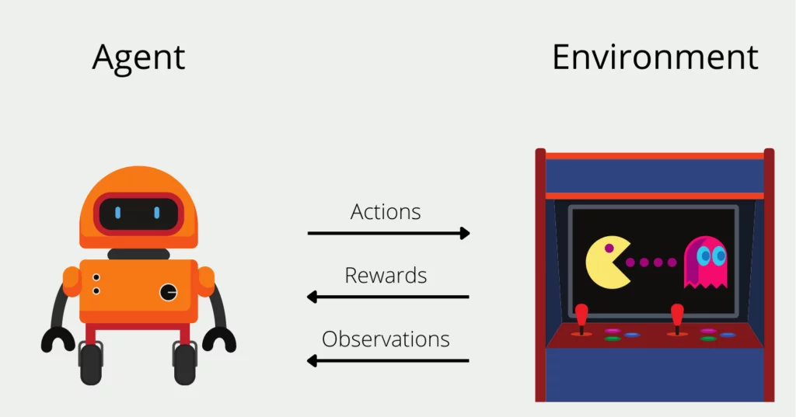
2. Types d'apprentissage
Apprentissage par renforcement :
Apprentissage par essai-erreur
Agent qui interagit avec un environnement
Exemples : jeux vidéo, robotique

Slide 7

3. Concepts fondamentaux
Données
Features (caractéristiques)
Labels (étiquettes)
Train/Test split

Slide 8
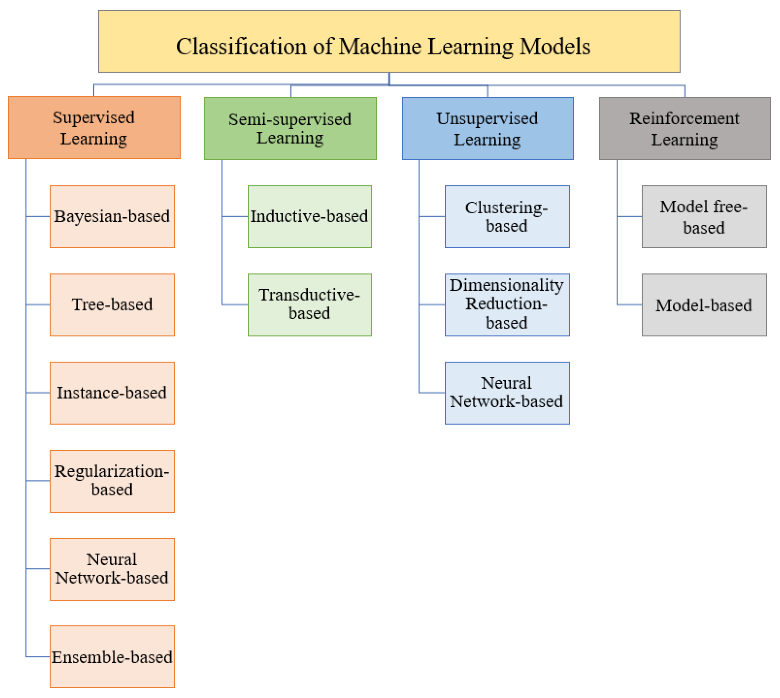
3. Concepts fondamentaux
Modèles
Algorithmes d'apprentissage
Paramètres et hyperparamètres
Biais-variance trade-off

Slide 9
4. Workflow typique
Collecte des données
Prétraitement
Nettoyage
Feature engineering
Split des données
Entraînement du modèle
Évaluation
Optimisation
Déploiement

Slide 10
5. Métriques d'évaluation
Classification
Accuracy
Precision/Recall
F1-Score
Matrice de confusion
Régression
MSE (Mean Squared Error)
MAE (Mean Absolute Error)
R² Score

Slide 11
6. Exemple pratique
Lien : https://colab.research.google.com/drive/1hLB-nS4y1UKoEt0OzBwIXseMwWRaqYmd#scrollTo=xdx5p1jsAqbY

Slide 12
Merci

